Slide 1
Fördjupningsmöte– Infrastrukturspecifikationer
Rådet för interoperabilitet
Annemieke Ålenius och Emmeli Gross
2024-11-13

Slide 2

Agenda
Inledning
Förutsättningsskapande infrastruktur för interoperabilitet
Paus
Organisation och bemanning av det fortsatta arbetet

Slide 3
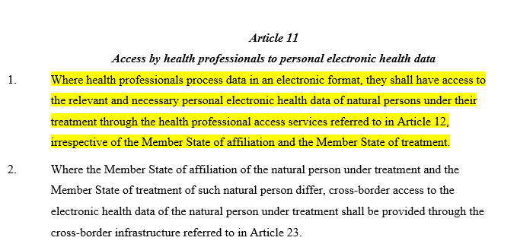
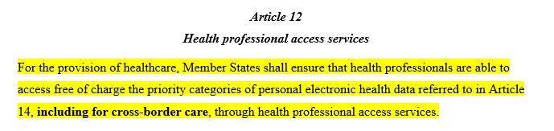
EHDS gäller även för datadelning i Sverige
Obs citaten är hämtade ur förslag till EHDS-förordning – smärre ändringar i ordalydelsen kan komma att ske

Slide 4
Nationell digital infrastruktur – förutsättningsskapande infrastruktur för interoperabilitet
Emmeli Gross
Lösningsarkitekt

Slide 5
Bakgrund
EHDS kommer att ställa krav på att EHR-system ska vara interoperabla. Det gäller alla vårdgivare, offentliga samt privata.
Respektive stat ansvarar för att skapa förutsättningar genom nationell digital infrastruktur.
E-hälsomyndigheten har fått uppdrag att ta fram delar inom nationell digital infrastruktur för hälso- och sjukvård

Slide 6
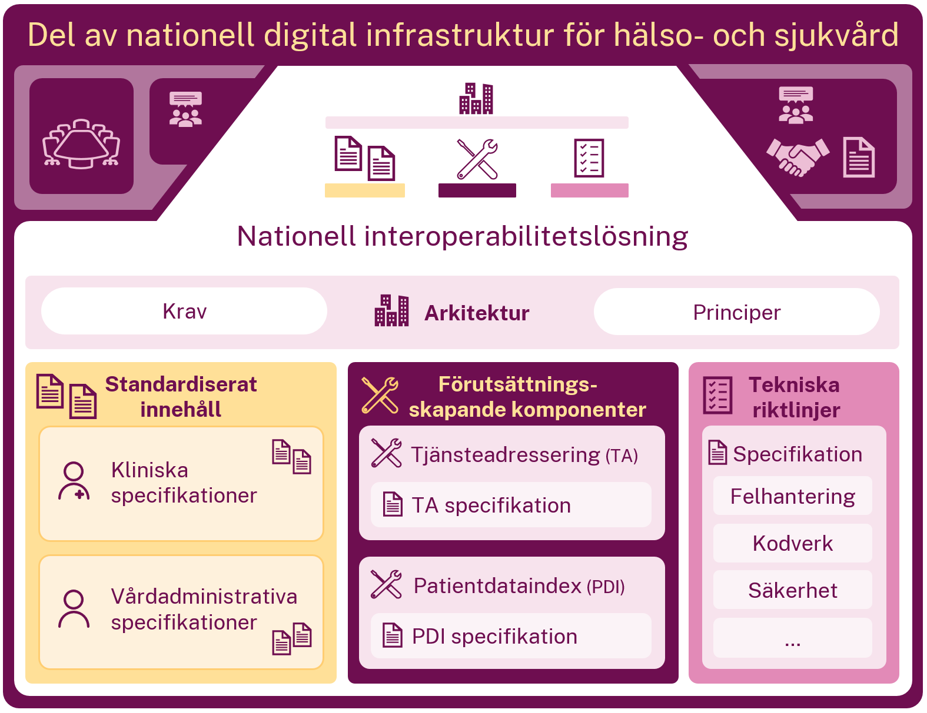
Nationell interoperabilitetslösning
Komponenter för interoperabilitet
Behov av fler delar inom nationell infrastruktur, tex grunddata, säkerhet
Behov av samexistens med övriga initiativ
FHIR-stöd resp stöd för andra standarder och tekniker

Slide 7
Färdplanen
Information och funktionsområden
Åtkomst
Grunddata
Kliniskt
informationsutbyte
Administrativt informationsutbyte
Ombud
Person
Patientöversikt
Intyg
*
*
Spärr
Personal
Laboratorieanalys
Remiss
*
*
Samtycke
Organisation
Bilddiagnostik
Vårdplan
*
*
Datadelningskontrakt
Tjänst och utbud
Utskrivningsbrev
Bokning
…
Produkt
E-recept
Primärvårdslistning
…
…
Vårdkapacitet
…
Säkerhet
Adressering
och lokalisering
Datadelning
Databehandling
Identitet
Tjänsteadressering
Delningsyta
Databehandlingsmiljö
*
*
Transformering
Behörighet
Informations-lokalisering
Digital post
*
Översättning och transkribering
E-underskrift
*
Digital plånbok
Spårbarhet
Nationell kontaktpunkt
*
Säkert nät
Terminologi
*
Notes:
Information och funktionsområden enligt RU ”Förslag till färdplan för genomförandet av en nationell digital infrastruktur för hälso- och sjukvården ”
Förutsättningsskapande komponenter för interoperabilitet.

Slide 8
Förutsättningsskapande teknik inom interoperabilitetslösningen
Arkitektur
  Tjänsteadressering
  Patientdataindex
  Tekniska riktlinjer för teknisk interoperabilitet

Slide 9
Tjänsteadressering
Central katalog som möjliggör för system att slå upp den information som API-konsumenter behöver för interoperabilitet med API-producenter.
  Beskrivning av systeminstanser, anropsadresser, API-utbud samt koppling till användarorganisationer
  API:er för sökning respektive API:er för administrering

Slide 10
Patientdataindex
Centralt index över vilka vårdgivare som har hälsodata för en patient.
  API:er för sökning efter var data finns om en patient
  API:er för administrering av organisationers/systeminstansers egna data
  Eventuellt ett administrationsgränssnitt för vårdgivares behov av felsökning, administrativa bulk-åtgärder etc

Slide 11
Regler och riktlinjer för gemensam funktionalitet
Exempel på delar som kan beskrivas i infrastrukturspecifikationen i form av riktlinje eller krav:
  Felhantering genom HTTP-felkoder.
  Utformning av anropsadresser, URL:er.
  Mekanismer för versionering av API:er, dataresurser med mera.
  Hantering av unika identifierare för bland annat API:er, namnrymder, dataobjekt och kodverk.
  Användande av parametrar i meddelandehuvud.
  Förmedling av säkerhetsinformation.

Slide 12
Skillnader och likheter med Ineras infrastruktur
Tjänsteadressering
  ”Etablera samband” ingår inte
  FHIR-REST-stöd
Patientdataindex, hypotes
  Indexpost anger vårdgivare, system och patient (ej informationstyp eller tjänstedomän)

Slide 13
Exempel på frågeställningar
Utvärdering av ändamålsenligheten för patientdataindex samt tjänsteadressering, exempelvis om att ett förenklat index gör tillräcklig nytta för att hålla nere antalet ”onödiga” anrop.
Diskutera möjligheter gällande sammankoppling av Engagemangsindex och Patientdataindex resp Tjänsteadresseringskataloger.
Förutsättningar för att i praktiken kunna tillämpa informationsutbyte direkt mellan konsumerande och producerande vårdinformationssystem (många till många). Incidentkedjor, driftstörningar etc
Dataportabilitet. Informationskopiering mellan vårdgivares vårdinformationssystem på patientens begäran

Slide 14
Krav på arbetsgruppens utformning
Deltagare med förutsättningar att bidra till att infrastrukturen blir realiserbar och ger önskad effekt.
Rimlig storlek på gruppen
Representation från så många relevanta aktörsperspektiv som möjligt

Slide 15
Tack!

